Slide 1
Протокол ICMP

Slide 2
План презентации
Назначение (Функции протокола)
Стандартизирующие документы
Формат заголовка
Типы сообщений
Примеры использования отдельных типов
MSC сценарий работы протокола
Уязвимости (типы атак с использованием ICMP)

Slide 3
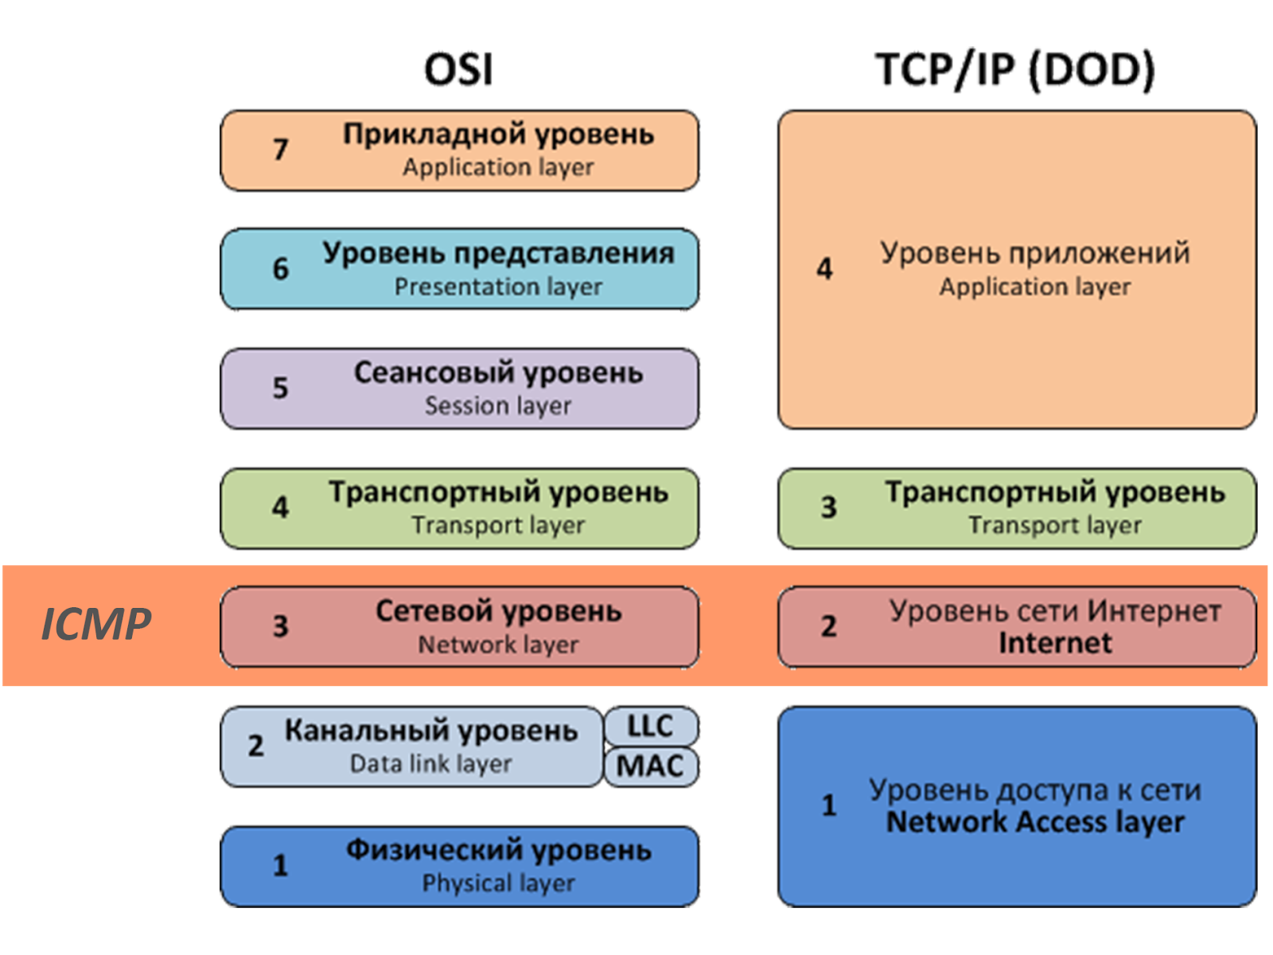

Slide 4
Назначение и функции

Slide 5
Диагностика сети

Slide 7
Формат заголовка
Поля заголовка:
Type - тип сообщения
Code – код сообщения
Checksum – контрольная сумма
Specific information – информация, зависящая от типа сообщения
Data – заголовок и первые 8 байт данных IP-пакета

Slide 8
Поле Type и Code

Slide 9
Поле Checksum

Slide 10
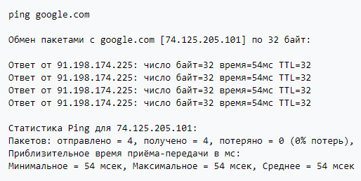
Пример использования echo request и echo reply

Slide 11
MSC сценарий ping

Slide 12
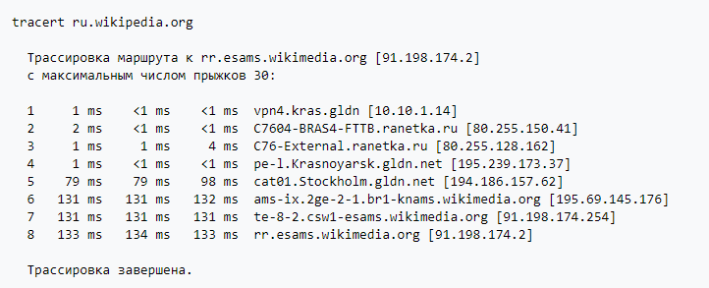
Пример использования Time Exceeded

Slide 13
MSC сценарий traceroute

Slide 14
Уязвимости

Slide 15
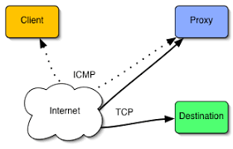
Уязвимости. ICMP tunneling
ICMP-туннель - скрытый канал для передачи данных, организованный между двумя узлами, использующий IP-пакеты с типом протокола ICMP

Slide 16
Уязвимости. Smurf

Slide 17
Уязвимости. Tribe Flood Network

Slide 18
Уязвимости. WinFreeze

